Slide 1
学习总结
sifu.tang

Slide 2
学习内容
《Android编程权威指南》第二版
《Java多线程编程核心技术》
《Android源码设计模式解析与实战》
MVP，Rxjava
Camera, Camera2 API

Slide 3
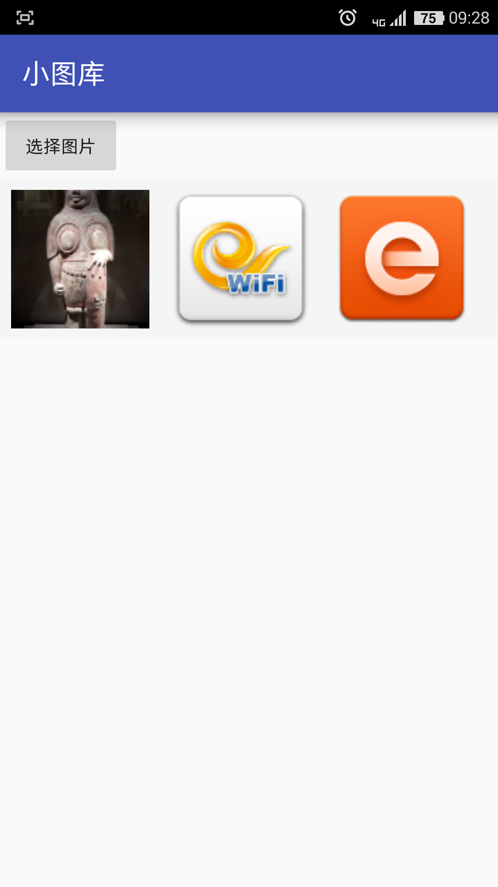
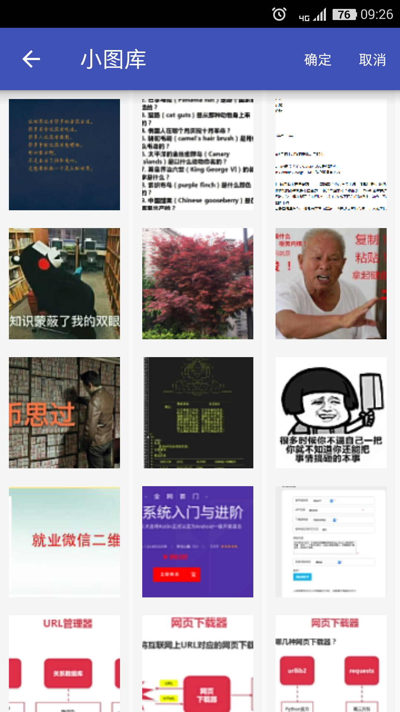
学习成果
需求：
1. 点击页面A的按钮进入页面B；
2. 页面B展示手机中所有的图片；
3. 页面B每个图片长按进入选中状态，点击确认按钮返回页面A进行展示所选择的图片， 点击取消按钮取消对图片的选中状态

Slide 4
图片浏览页面的实现

Slide 5
架构
通知P加载数据
通知M加载数据
View
Presenter
Model
通知V刷新UI
数据加载完成通知P
详解：
View：Activity或Fragment，负责View的绘制和交互
Presenter：负责协调View和Model
Model：业务逻辑和实体模型
1. View持有Presenter的抽象引用
2. Presenter持有View和Model的抽象引用

Slide 6
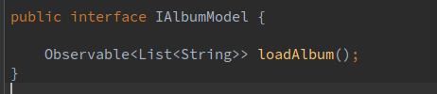
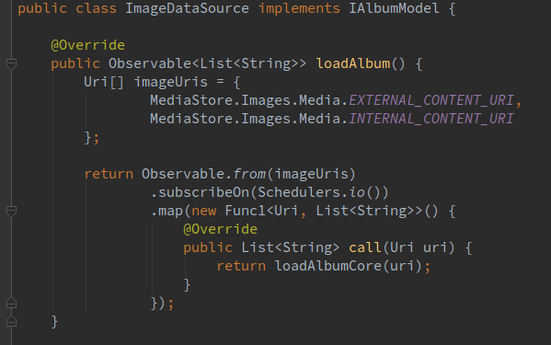
实现--Model

Slide 7
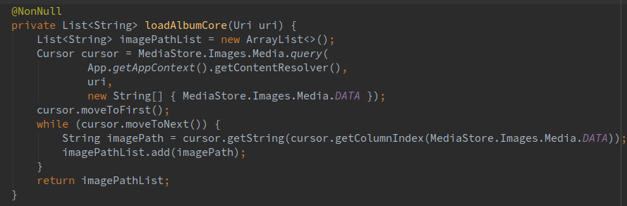

Slide 8
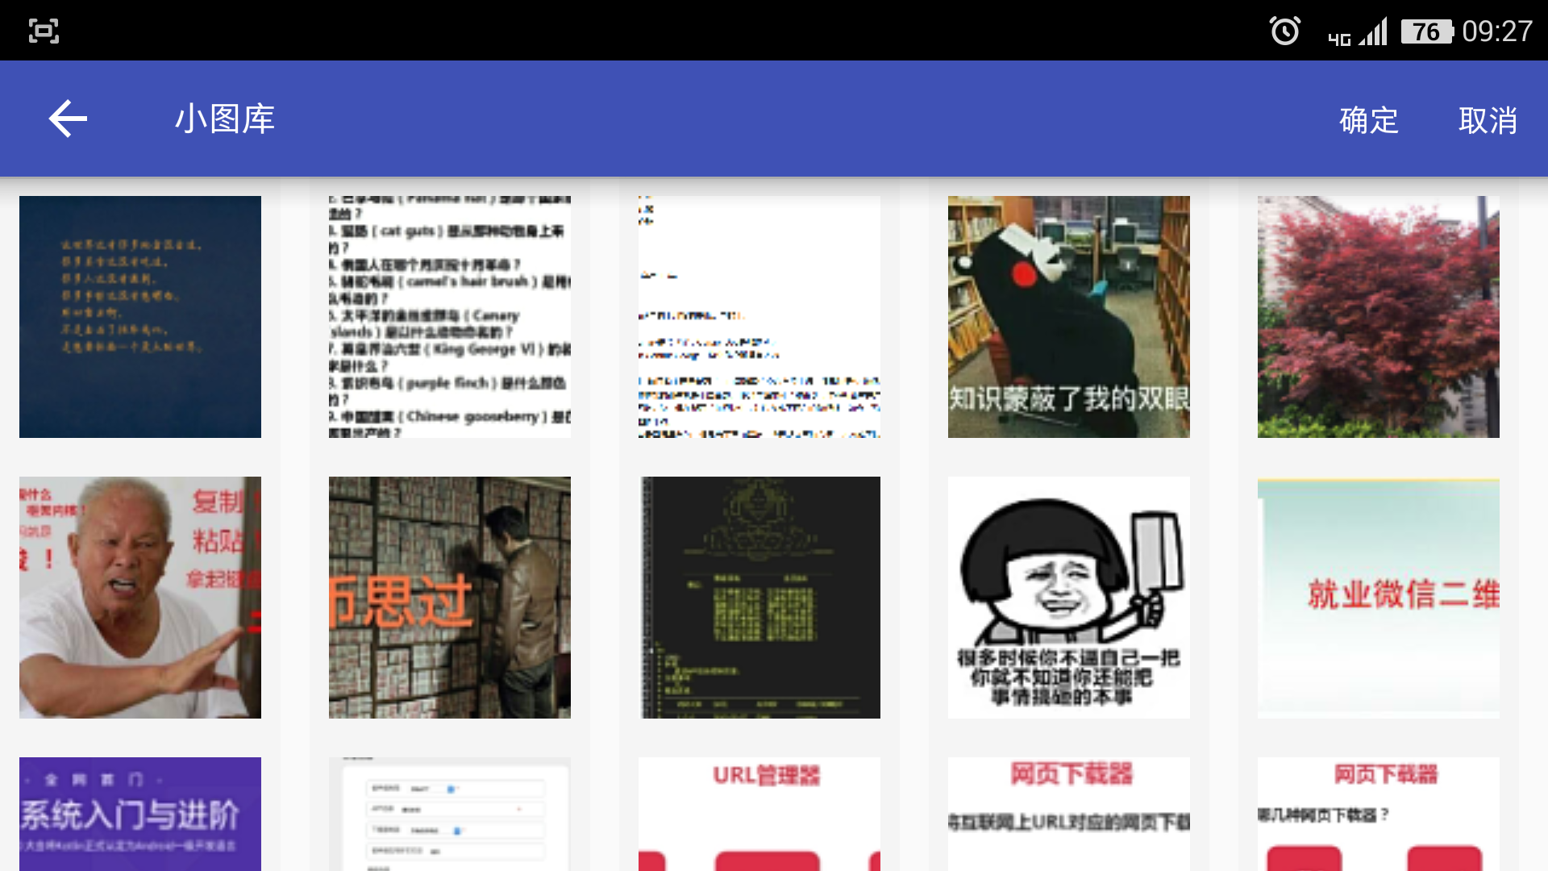
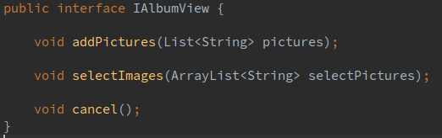
实现--View

Slide 9
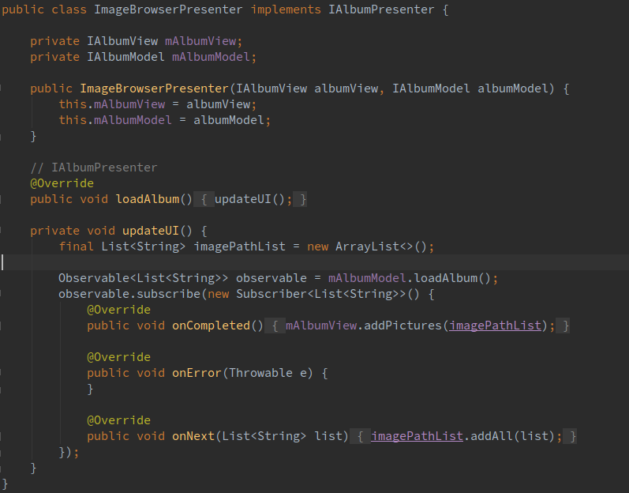
实现--Presenter

Slide 10
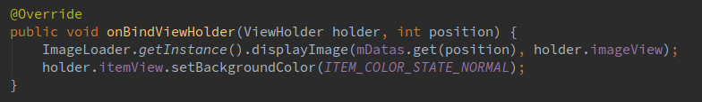
图片的缓存
自定义ImageLoader类来处理图片的缓存和展示：
1. ImageLoader采用单例模式
2. 图片的缓存采用LruCache

Slide 11
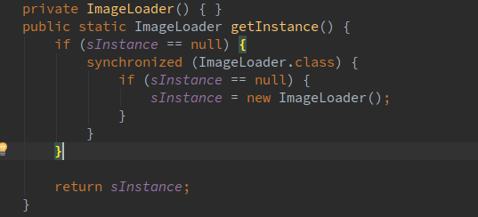
ImageLoader的单例实现

Slide 12
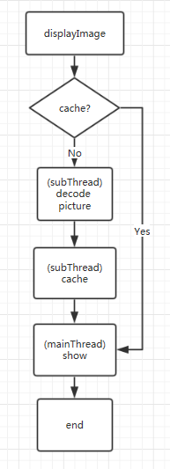
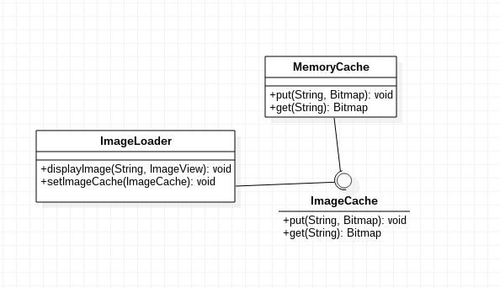
ImageLoader的图片缓存
Executors.newFixedThreadPool

Slide 13
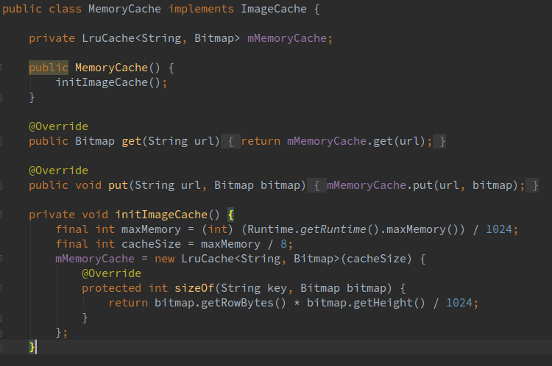

Slide 14
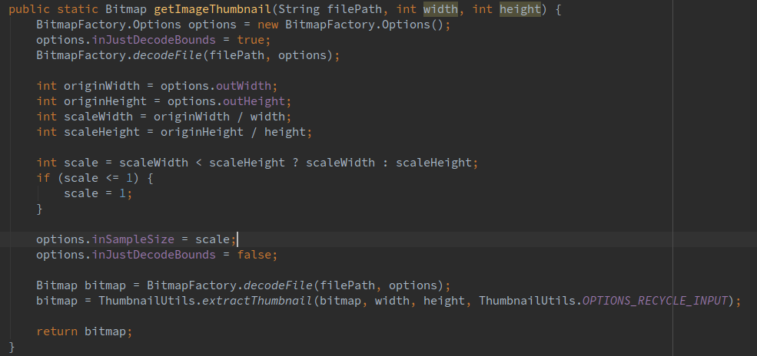
获取缩略图

Slide 15
总结

Slide 16
关于MVP的一些思考
Model经常是耗时性的操作，而Presenter强引用了View，如果在数据请求结束之前View被销毁了，Presenter还持有着View的对象，使得View对象无法回收，此时就会发生内存泄露

Slide 17
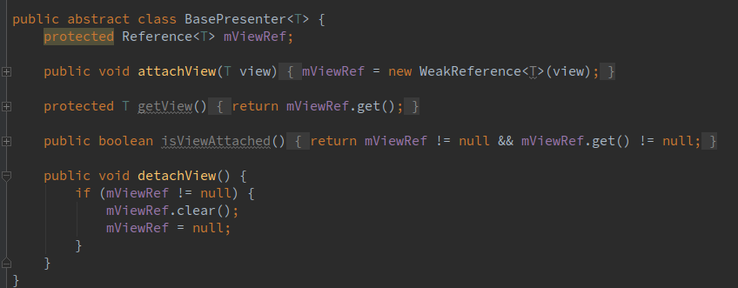
解决方案
Presenter通过弱引用来解决Activity、Fragmet的生命周期问题

Slide 18
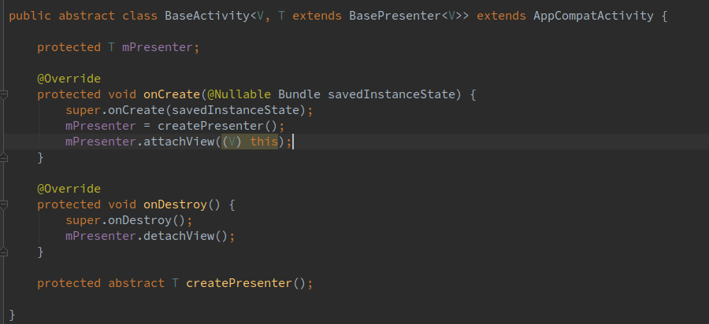

Slide 19
Thanks

